Slide 1
＠＠＠（事業の名称）
様式２ 提案書
令和7年度
次世代革新炉の開発・建設に向けた技術開発・サプライチェーン構築支援事業補助金
「事業の名称」は、様式１から転記してください。
@@@（社名） ＠＠＠（代表者の役職、氏名）
社名に加えて、代表者の役職と氏名を記載してください。

Slide 2
（注意事項）
全ページにおいてフォーマットはあくまで例示です。十分に内容を記載できるよう、フォーマットや分量、参考資料の添付等は調整いただいて構いません。
各項目について複数ページに渡って記載する必要がある場合は、適宜スライドを増やして記載してください。
引用データ等の記載は、その出典を明記するようお願いします。
応募にあたっては、チェックシート・公募要領等を必ずご確認下さい。
審査の結果、採択され、間接補助事業を実施するには、これらの内容に同意いただくことが必要です。
各ページの記載ガイドについて十分な言及がない場合は、審査において十分に評価されない可能性がありますのでご留意ください。
提出時は各ページのガイド及びP.2~P.4の参考ページを削除してください。
（参考）提案書の構成
１．間接補助事業の目的及び内容
（１）間接補助事業の実施内容及び方法
（２）実施体制
（３）実施スケジュール
（４）補助金見込額等
（１）次世代革新炉建設に向けた取組及び事業計画
（２）原子力産業における人的・物質的投資の拡大への貢献
（３）経営層のコミットメント
（４）民間企業のみでは投資判断が困難な事業であることに関する説明
２．産業競争力強化への貢献・実用化に関する内容

Slide 3
（参考）審査項目と実施計画内の各項目との関係性

Slide 4
（参考）審査項目と実施計画内の各項目との関係性

Slide 5
１．間接補助事業の実施内容及び方法
@@@（幹事会社の社名）

Slide 6
（１）間接補助事業の実施内容及び方法
事業の目的
（記載必須事項）
事業実施の背景や具体的な課題、事業の目的について、募集要項の「Ⅰ 事業概要＞1 事業目的」に沿った目的で実施する旨を記載すること。
（注意事項）
本頁に示すフォーマットは適宜変更しても差し支えないが、上記はもれなく記載すること。

Slide 7
（１）間接補助事業の実施内容及び方法
事業の実施内容・方法
（記載必須事項）
実施内容は、項目を細分化し具体的に記載すること。
実施内容は、募集要領の「Ⅱ 補助対象＞２ 対象事業の要件」に沿って、「①次世代革新炉の技術開発」、「②次世代革新炉の開発・建設に向けた原子力産業基盤強化」のいずれか（またはその両方）に該当することを明記し、募集要領（表１）に掲げる技術項目の該当項目とその内容を具体的に記載すること。
実施方法は、実施内容を実現するための具体的な方法・成果目標（TRL、KPI等）を細分化した項目ごとに記載すること。
記載にあたっては、以下についても明記すること。
  独自性・新規性・他社に対する優位性
  本事業の成果を高めるための効果的な工夫
（注意事項）
本頁に示すフォーマットは適宜変更しても差し支えないが、上記はもれなく記載すること。

Slide 8
（２）実施体制
実施責任者
実施者（計●名）
氏名
所属・役職
略歴
氏名 | 所属・役職 | 業務内容・役割
（記載必須事項）
実施責任者、実施者の概要・人数・業務内容・役割分担を記載すること。
円滑に遂行するために事業規模等に適した実施体制であることを示すこと。
（注意事項）
本頁に示すフォーマットは適宜変更しても差し支えないが、上記はもれなく記載すること。
円滑に遂行するために事業規模等に適した実施体制であることの説明
円滑に遂行するために事業規模等に適した実施体制であることの説明

Slide 9
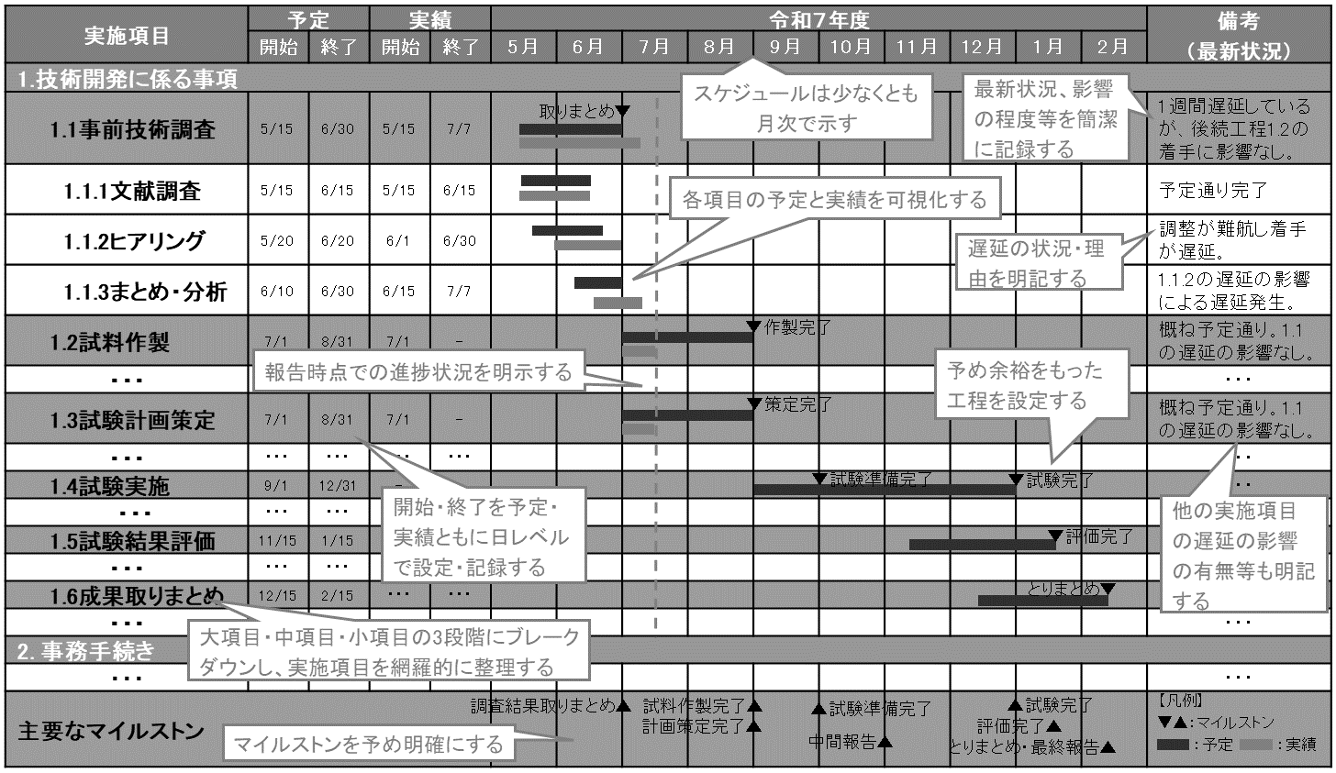
（３）実施スケジュール
（記載必須事項）
実施項目ごとの実施内容が月別に分かるようにしてください。
具体的な実施者が分かるように、実施者（外注等含む）が異なる項目は区別してください。
（注意事項）
フォーマットは適宜変更しても差し支えないが、上記はもれなく記載すること。
記載イメージ

Slide 10
（４）補助金見込額等
単位：円
資金計画
経費区分及び内訳 |  | 間接補助事業に要する経費 | 補助対象経費 | 補助金申請額
Ⅰ．人件費
Ⅱ．事業費
 | 旅費
 | 会場費
 | 謝金
 | 備品費
 | （借料及び賃料）
 | 消耗品費
 | 外注費
 | 印刷製本費
 | 補助員人件費
 | その他諸経費
 | 委託費
見込み合計
間接補助事業に要する経費 | 円
うち補助金充当見込み | 円
概算払い | 精算払までの期間は、自己資金で支弁予定 or 自己資金での立替えが困難なことから●年●月での概算払の要望有
金融機関等からの借入予定額 | 円
借入条件 | 接補助事業取得財産の担保予定 有・無
自己資金充当額 | 円
収入金 | 円
（記載必須事項）
公募申請時点での見込みを記載すること。（採択後、事務局と調整した上で決定することとなる。）
複数年度事業にて申請する場合は、年度ごとに分けて記載すること。
募集要領の「Ⅲ．対象経費の区分、補助率及び限度額等」の「３．補助対象経費からの消費税額の除外」のとおり補助対象経費は、原則、消費税等を除外して計上すること。
上記経費の内訳について、支出先や支出内容が分かる形に細分化した資料を別途添付すること。様式は問わない。
資金計画についても記載すること。収入金については該当する場合のみ記載の上、収入金の詳細について記載すること。
（注意事項）
本頁に示すフォーマットは適宜変更しても差し支えないが、上記はもれなく記載すること。

Slide 11
（４）補助金見込額等
体制図
外注・委託先 | 外注費・委託費 | 外注・委託内容
（記載必須事項）
外注、委託を予定しているのであればその内容を記載すること。
公募申請時点での見込み額を記載すること。
円滑に遂行するために事業規模等に適した実施体制であることを示すこと。
（注意事項）
本頁に示すフォーマットは適宜変更しても差し支えないが、上記はもれなく記載すること。
円滑に遂行するために事業規模等に適した実施体制であることの説明

Slide 12
１．間接補助事業の実施内容及び方法
１ー１.@@@（実施項目）
（注意事項）
●提案する取組において、実施項目が１つの場合
・本ページから「２．産業競争力強化への貢献・実用化に関する内容」以前までを削除してください。
●提案する取組において、実施項目が2以上ある場合
・実施項目の分だけ１－１、１－２、１－３…と連番で作成してください。
・実施項目ごとに細分化した内容を次ページ以降の「（１）間接補助事業の実施内容及び方法、（２）実施体制、（３）実施スケジュール、（４）補助金見込額等」に沿って記載してください。
・前ページまでの（１）～（４）は総括の扱いとなります。
@@@（幹事会社の社名）

Slide 13
（１）間接補助事業の実施内容及び方法
事業の実施内容・方法
（記載必須事項）
実施内容は、項目を細分化し具体的に記載すること。
実施内容は、募集要領の「Ⅱ 補助対象＞２ 対象事業の要件」に沿って、「①次世代革新炉の技術開発」、「②次世代革新炉の開発・建設に向けた原子力産業基盤強化」のいずれか（またはその両方）に該当することを明記し、募集要領（表１）に掲げる技術項目の該当項目とその内容を具体的に記載すること。
実施方法は、実施内容を実現するための具体的な方法・成果目標（TRL、KPI等）を細分化した項目ごとに記載すること。
記載にあたっては、以下についても明記すること。
  独自性・新規性・他社に対する優位性
  本事業の成果を高めるための効果的な工夫
（注意事項）
本頁に示すフォーマットは適宜変更しても差し支えないが、上記はもれなく記載すること。

Slide 14
（２）実施体制
実施責任者
実施者（計●名）
氏名
所属・役職
略歴
氏名 | 所属・役職 | 業務内容・役割
（記載必須事項）
実施責任者、実施者の概要・人数・業務内容・役割分担を記載すること。
円滑に遂行するために事業規模等に適した実施体制であることを示すこと。
（注意事項）
本頁に示すフォーマットは適宜変更しても差し支えないが、上記はもれなく記載すること。
円滑に遂行するために事業規模等に適した実施体制であることの説明
円滑に遂行するために事業規模等に適した実施体制であることの説明

Slide 15
（３）実施スケジュール
（記載必須事項）
実施項目ごとの実施内容が月別に分かるようにしてください。
具体的な実施者が分かるように、実施者（外注等含む）が異なる項目は区別してください。
（注意事項）
フォーマットは適宜変更しても差し支えないが、上記はもれなく記載すること。
記載イメージ

Slide 16
（４）補助金見込額等
単位：円
資金計画
経費区分及び内訳 |  | 間接補助事業に要する経費 | 補助対象経費 | 補助金申請額
Ⅰ．人件費
Ⅱ．事業費
 | 旅費
 | 会場費
 | 謝金
 | 備品費
 | （借料及び賃料）
 | 消耗品費
 | 外注費
 | 印刷製本費
 | 補助員人件費
 | その他諸経費
 | 委託費
見込み合計
間接補助事業に要する経費 | 円
うち補助金充当見込み | 円
概算払い | 精算払までの期間は、自己資金で支弁予定 or 自己資金での立替えが困難なことから●年●月での概算払の要望有
金融機関等からの借入予定額 | 円
借入条件 | 接補助事業取得財産の担保予定 有・無
自己資金充当額 | 円
収入金 | 円
（記載必須事項）
公募申請時点での見込みを記載すること。（採択後、事務局と調整した上で決定することとなる。）
複数年度事業にて申請する場合は、年度ごとに分けて記載すること。
募集要領の「Ⅲ．対象経費の区分、補助率及び限度額等」の「３．補助対象経費からの消費税額の除外」のとおり補助対象経費は、原則、消費税等を除外して計上すること。
上記経費の内訳について、支出先や支出内容が分かる形に細分化した資料を別途添付すること。様式は問わない。
資金計画についても記載すること。収入金については該当する場合のみ記載の上、収入金の詳細について記載すること。
（注意事項）
本頁に示すフォーマットは適宜変更しても差し支えないが、上記はもれなく記載すること。

Slide 17
（４）補助金見込額等
体制図
外注・委託先 | 外注費・委託費 | 外注・委託内容
（記載必須事項）
外注、委託を予定しているのであればその内容を記載すること。
公募申請時点での見込み額を記載すること。
円滑に遂行するために事業規模等に適した実施体制であることを示すこと。
（注意事項）
本頁に示すフォーマットは適宜変更しても差し支えないが、上記はもれなく記載すること。
円滑に遂行するために事業規模等に適した実施体制であることの説明

Slide 18
２．産業競争力強化への貢献・実用化に関する内容
@@@（幹事会社の社名）

Slide 19
（１）次世代革新炉建設に向けた取組及び事業計画
①次世代革新炉建設に向けた提供価値と事業計画
（記載必須事項）
次世代革新炉建設に向けた課題・ニーズを想定した上で、提供価値とそれを実現する事業計画（本間接補助事業を含む事業全体の計画）を記載すること。
事業の開始から終了後の2040年（GX2040ビジョン）、あるいは2050年（カーボンニュートラル）までに、次世代革新炉建設へ向けて自立化に至るスケジュールを記載すること。
将来の事業規模について、時間軸を示した上で、定量的に記載すること。
事業計画の実施に必要な能力を有することも説明すること。
記載にあたっては、以下についても明記すること。
  独自性・新規性・他社に対する優位性
  本事業の成果を高めるための効果的な工夫
  計画立案における根拠

Slide 20
（１）次世代革新炉建設に向けた取組及び事業計画
②製品・サービス・技術に関する需要家の巻き込み、資本市場から資金を呼び込む計画
需要家の巻き込み
資本市場から資金を呼び込む計画
（記載必須事項）
本間接補助事業を実施した上で、事業を将来自立させるために、想定顧客等の需要家の巻き込みや、自ら資本市場から資金を呼び込むための取組・計画を記載すること。
（注意事項）
本頁に示すフォーマットは適宜変更しても差し支えないが、上記はもれなく記載すること。

Slide 21
（２）原子力産業における人的・物質的投資の拡大への貢献
①自社成長性の向上や良質な雇用維持・強化
自社成長性の向上
地域の雇用創出や地域経済への効果・影響
（記載必須事項）
原子力産業全体としての人的・物質的投資の拡大に貢献の観点から、事業の実施により、自社成長性の向上や良質な雇用の維持・強化について記載すること。
（注意事項）
本頁に示すフォーマットは適宜変更しても差し支えないが、上記はもれなく記載すること。

Slide 22
（２）原子力産業における人的・物質的投資の拡大への貢献
②他社への受発注による経済効果
他社への受発注等による経済効果（川上企業・川下企業への影響等）
投資誘発効果等
（記載必須事項）
本事業を実施し、将来自立化した上で、期待される経済効果（発注額等）を具体的に、可能な限り定量的に記載すること。
（注意事項）
本頁に示すフォーマットは適宜変更しても差し支えないが、上記はもれなく記載すること。

Slide 23
（３）経営層のコミットメント
①事業の実施体制の全社における位置づけ
組織内体制図・役割分担
（記載必須事項）
事業の実施体制が、全社の中でどのような位置づけか、申請企業の組織と、実施責任者、実施者の関係、外注・委託の関係がわかるような体制図を記載すること。
提案内容に対して、経営層や事業部門全体として深く関与し、機動的・継続的に経営資源を投入するための組織体制が構築されていることを説明すること。
（注意事項）
本頁に示すフォーマットは適宜変更しても差し支えないが、上記はもれなく記載すること。
別途補足資料として、代表権を有するものによる間接補助事業遂行における企業のコミットメントを示す書面（自由書式）を提出すること。
提案内容に対して、経営層や事業部門全体として深く関与し、機動的・継続的に経営資源を投入するための組織体制が構築されていることの説明

Slide 24
（３）経営層のコミットメント
②ステークホルダーへの情報発信
      ステークホルダーとの対話
（記載必須事項）
本事業の取組や目的・成果等についての幅広いステークホルダーへの情報発信の取組またはその計画を具体的に記載すること。ただし、連結子会社の場合は親会社による幅広いステークホルダーへの情報発信をもって、これに替えることができる。
（注意事項）
本頁に示すフォーマットは適宜変更しても差し支えないが、上記はもれなく記載すること。
      情報発信

Slide 25
（４）民間企業のみでは投資判断が困難な事業であることに関する説明
      補助の前提が必要である根拠（経済面や技術面）
（記載必須事項）
提案内容は、補助を前提としない場合には、経済面や技術面、その他予見性等の観点から補助の前提が必要である根拠を記載すること。
（注意事項）
本頁に示すフォーマットは適宜変更しても差し支えないが、上記はもれなく記載すること。
      補助の前提が必要である根拠（その他予見性等）

Slide 26
（４）民間企業のみでは投資判断が困難な事業であることに関する説明
      投資判断基準
投資判断基準
補助がない場合
補助がある場合
自社の
投資判断基準値
導出過程（計算式により、定量的に記載すること）
IRR
※ Equity IRR、 Project IRRの
いずれに該当す るか明記すること
XX
XX
XX
XX
（記載必須事項）
補助を前提としない場合は内部利益率や投資回収期間など投資判断に至る水準に達しないことが、可能な限り定量的に記載すること。
例：補助を前提としない場合には、投資計画の IRR（internal rate of return：内部利益率）や投資回収期間が投資判断に至る水準には達しない等
（注意事項）
本頁に示すフォーマットは適宜変更しても差し支えないが、上記はもれなく記載すること。
投資回収期間
XX
XX
XX
XX
      その他の投資判断基準

Slide 27
（４）民間企業のみでは投資判断が困難な事業であることに関する説明
      その他
（注意事項）
その他民間企業のみでは投資判断が困難な事業であることに関する説明について必要に応じて記載すること。
本頁に示すフォーマットは適宜変更しても差し支えない。
記載が不要な場合は本ページを削除すること。

